Slide 1
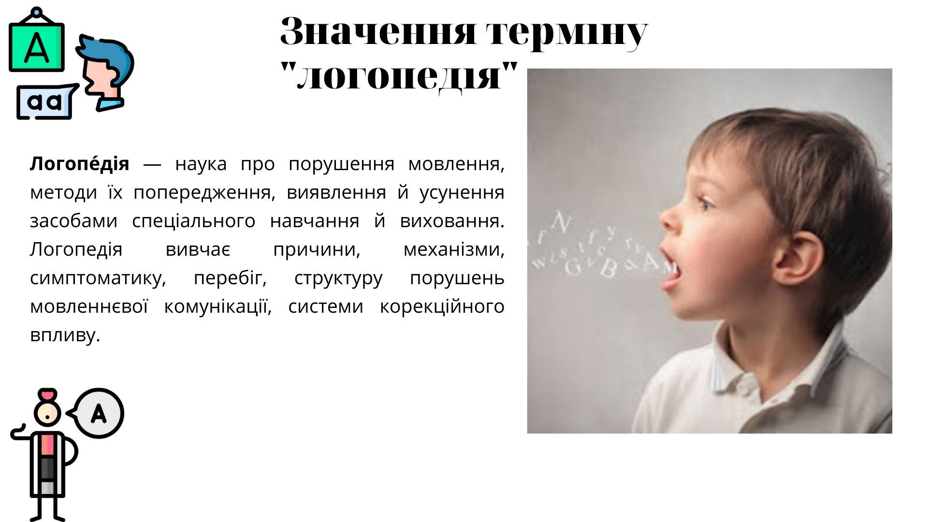

Slide 2
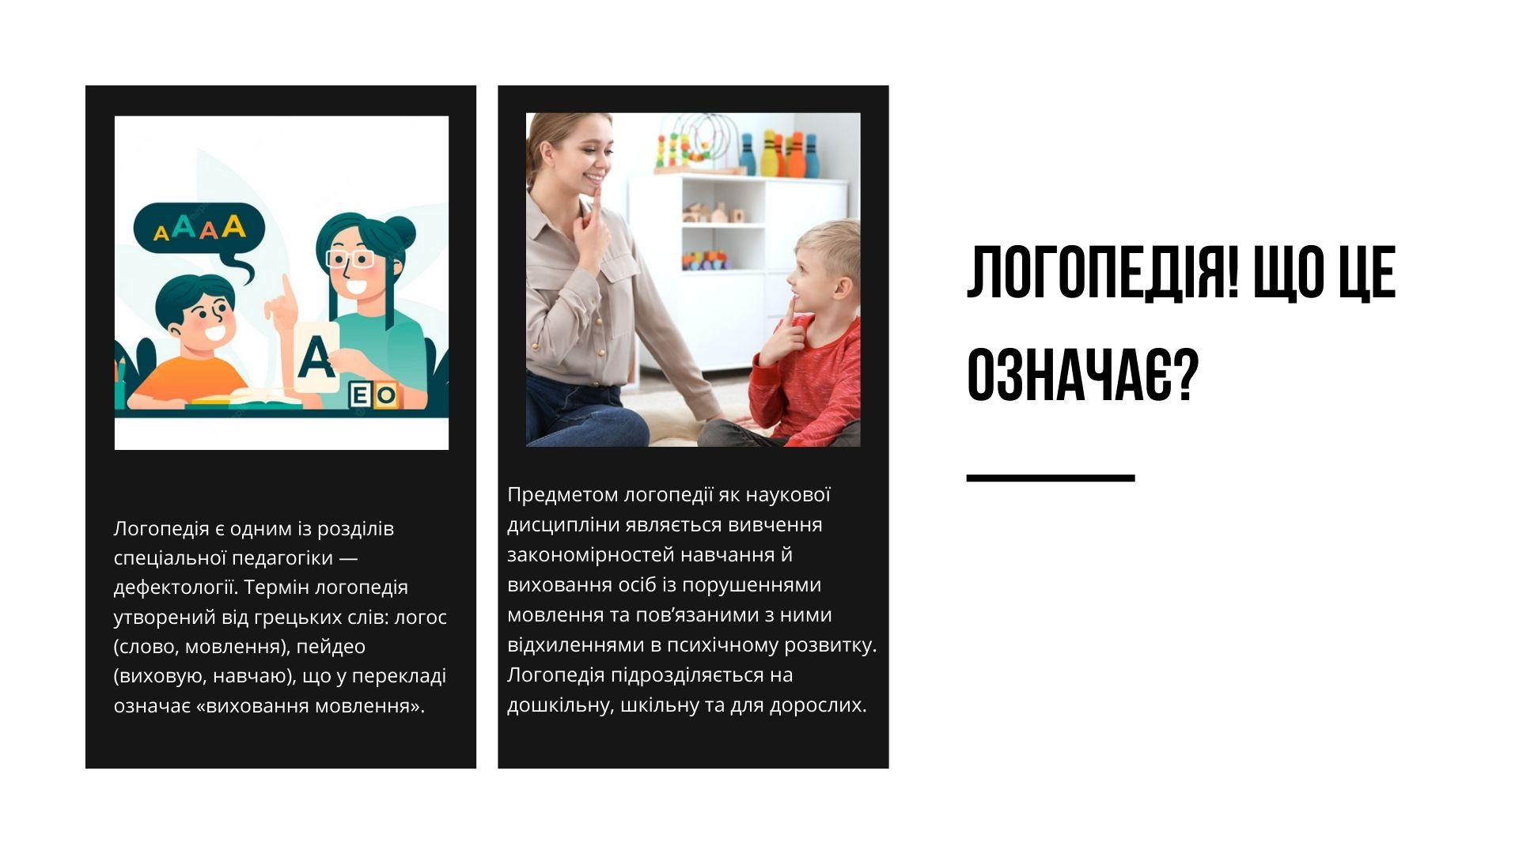

Slide 3


Slide 4
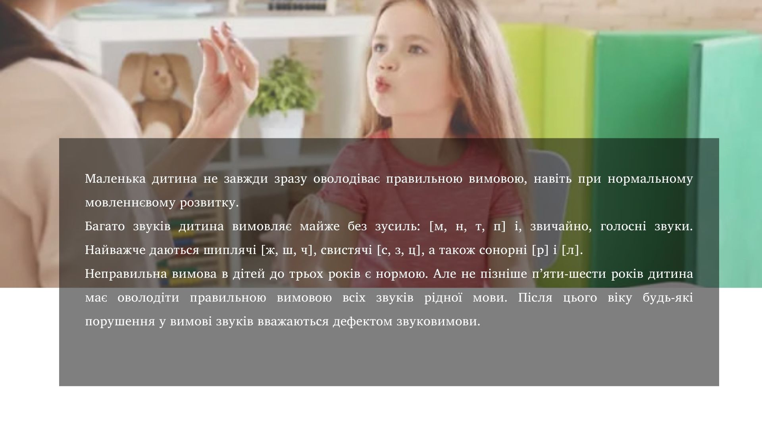

Slide 5
Дякую за увагу!
Це була демо-версія презентації.
Для покупки повної презентації звертайтесь в телеграм.

